Slide 1
MEDICINA
Jozić Tomislava, 2.e

Slide 2
Medicina je grana ljudske djelatnosti kojoj je cilj liječenje i rehabilitacija bolesnih i čuvanje i unaprijeđenje zdravlja zdravih ljudi. U širem smislu ona se bavi svim živim bićima. U užem smislu je predmet medicinskih istraživanja čovjek pa govorimo o humanoj medicini, no razlikujemo i veterinarsku medicinu (životinje) odnosno fitopatologiju (biljke).
Medicina obuhvaća:
znanost o građi, funkciji i razvitku čovjeka, o svim pojavama i zbivanjima njegove unutrašnjosti i okoline koja utječu na zdravlje i bolest
umijeće prepoznavanja, ocjenjivanja, olakšavanja ili liječenja bolesti kao i socijalne rehabilitacije bolesnika
Vještinu sprječavanja bolesti i poboljšavanja zdravstvenih uvjeta života i biološke evolucije čovjeka
profesionalno izvršavanje navedenih umijeća u individualnim i socijalnim razmjerima

Slide 3
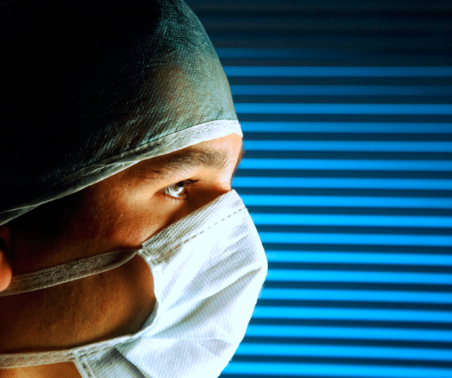
Sustav medicinskih spoznaja koji se uči na visokim školama, prvenstveno Europe i Amerike, naziva se službena medicina (znanstvena ili školska). Ona je, barem u svojim bitnim dijelovima, univerzalna i međunarodna.
Medicina se može podijeliti i na teorijsku i praktičnu, ili na specijalnosti (struke). Teorijske struke su anatomija, fiziologija, farmakologija itd. Praktične struke se bave ili bolestima pojedinih dijelova tijela (oftalmologija, urologija, otorinolaringologija), ili određenim vrstama pacijenata (pedijatrija, ginekologija), vrstama bolesti (onkologija, infektologija), ili vrstama terapijskih postupaka (kirurgija).

Slide 4
Dio praktične medicine koji se vrši uz neposrednu prisutnost pacijenta naziva se klinička medicina . Njene su glavne grane: dijagnostika (prepoznavanje), terapija (liječenje) i prognostika (predviđanje daljenjeg razvoja bolesti).
Socijalna medicina se bavi zdravstvenim problemima grupe, odnosom pojedinca i grupe, utjecaju društvenih faktora na bolest i pristupačnošću medicinskih spoznaja te nastoji odstraniti štetne oblike društvenog života.

Slide 5
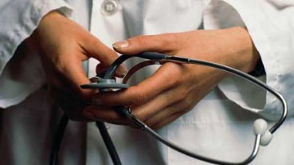
Zadaci suvremene medicine su:
liječiti i suzbijati bolesti - kurativna medicina
omogućiti bolesnicima povratak u normalan život
spriječiti pojavu bolesti - preventivna medicina
poboljšati zdravlje zdravih osoba

